Slide 1
Login : Account nontri
URL : lib.src.ku.ac.th

Slide 2
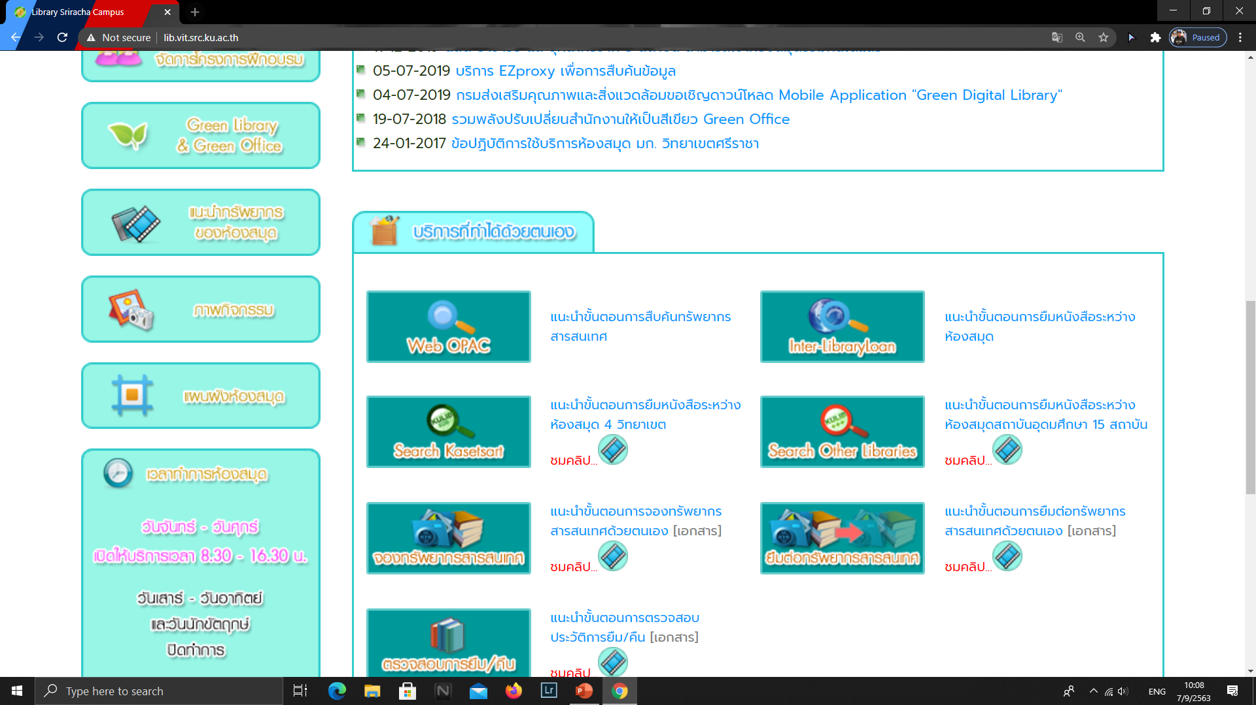
ill

Slide 3
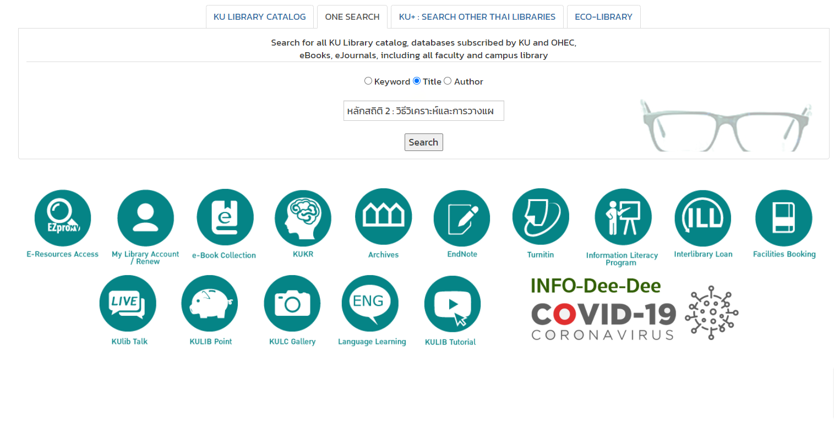
1
2
3
344

Slide 4
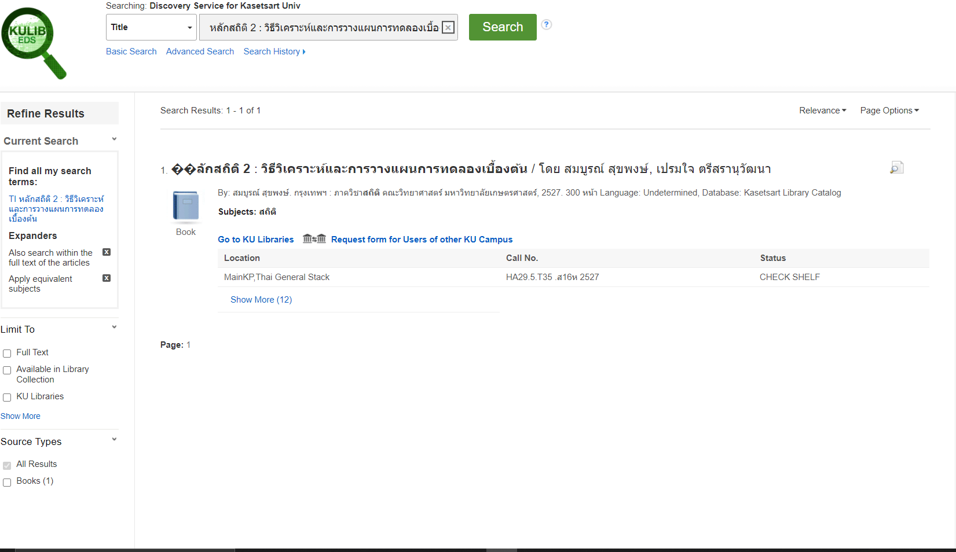
1

Slide 5
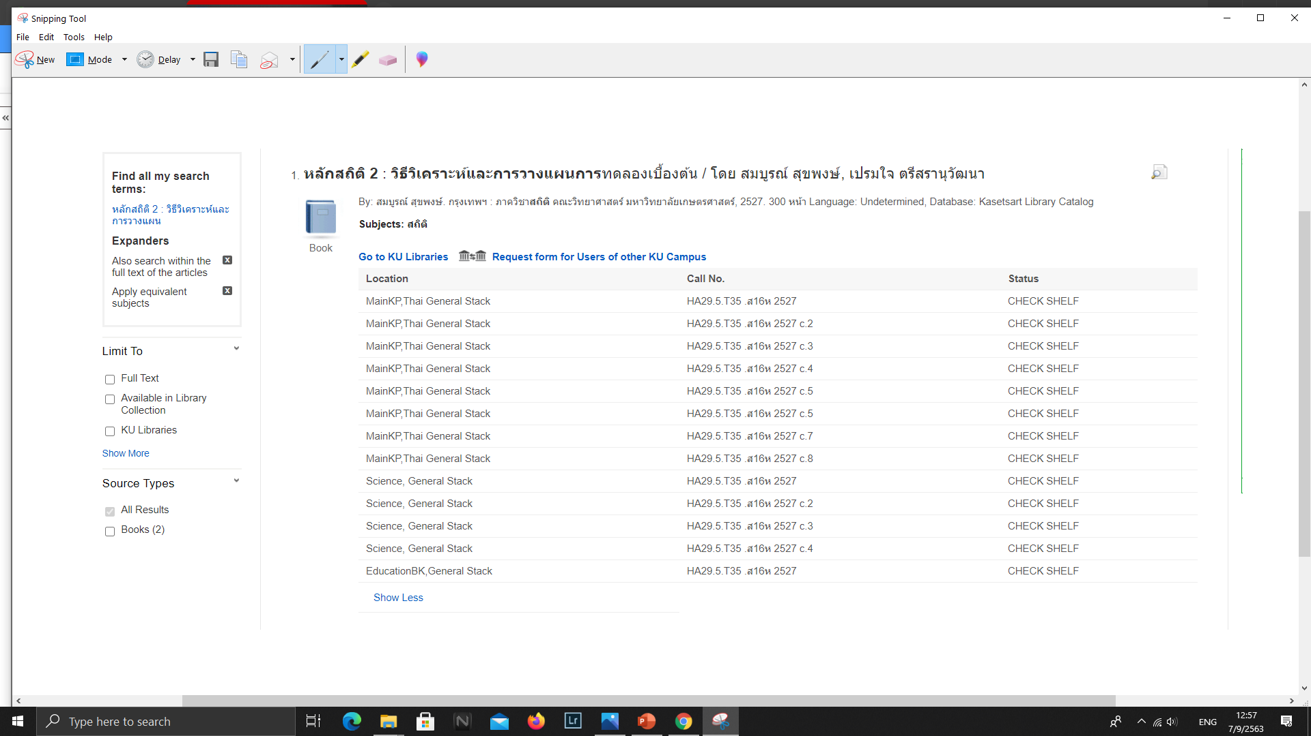
2

Slide 6
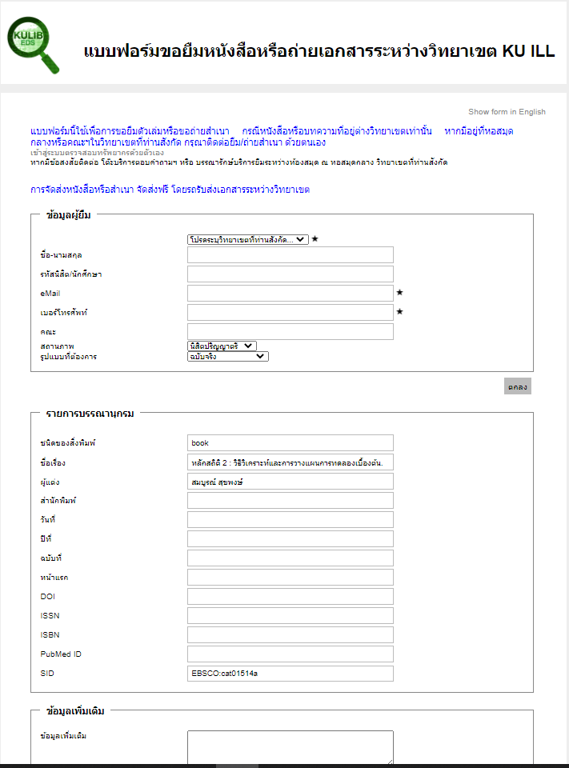
1
2
3

